Slide 1
Prototype Accélérateur Laser pLASma
Journée CPER 2020
Travaux PHIL – LASERIX
pour

Slide 2
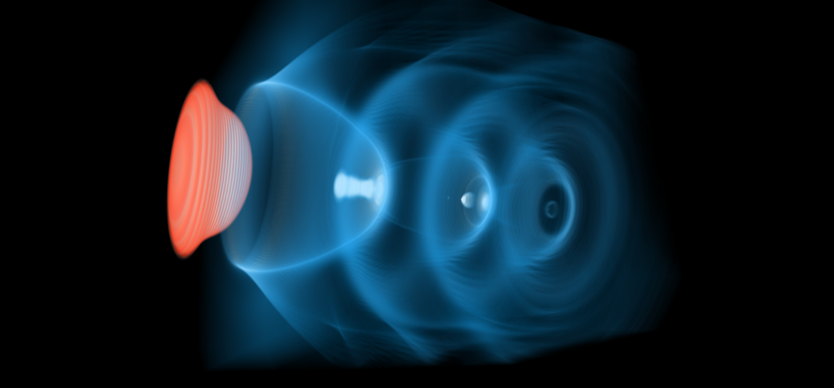
Contexte général
wake, electron-depleted cavity
UHI laser pulse
laser driver pulse
Laser-plasma injector
Intense laser-pulse from left to right into ionized gas (H₂, He)
Pushes away electrons ponderomotive force (ions are too heavy, hardly move)
Creates electron-depleted cavity and sets up charge separation
Strong electrostatic fields pull back electrons on axis
Electrons oscillate and create co- propagating wakefield
Electrons injection in the wakefield can be done by
self-injection wavebreaking => higly non-linear
colliding-pulse (multi laser-beams) => complex experimental configuration
ionization injection => K-shell electrons of dopant creates electron in the wake
density downramp => slow done the wake to induce injection
external injection => require a RF injector with at least >150 MeV
10 um
electron bunch
Compact laser driven plasma wakefield accelerator producing electron beam for future high-energy (>1GeV) LPA
Credit : EUPRAXIA CDR 2019

Slide 3
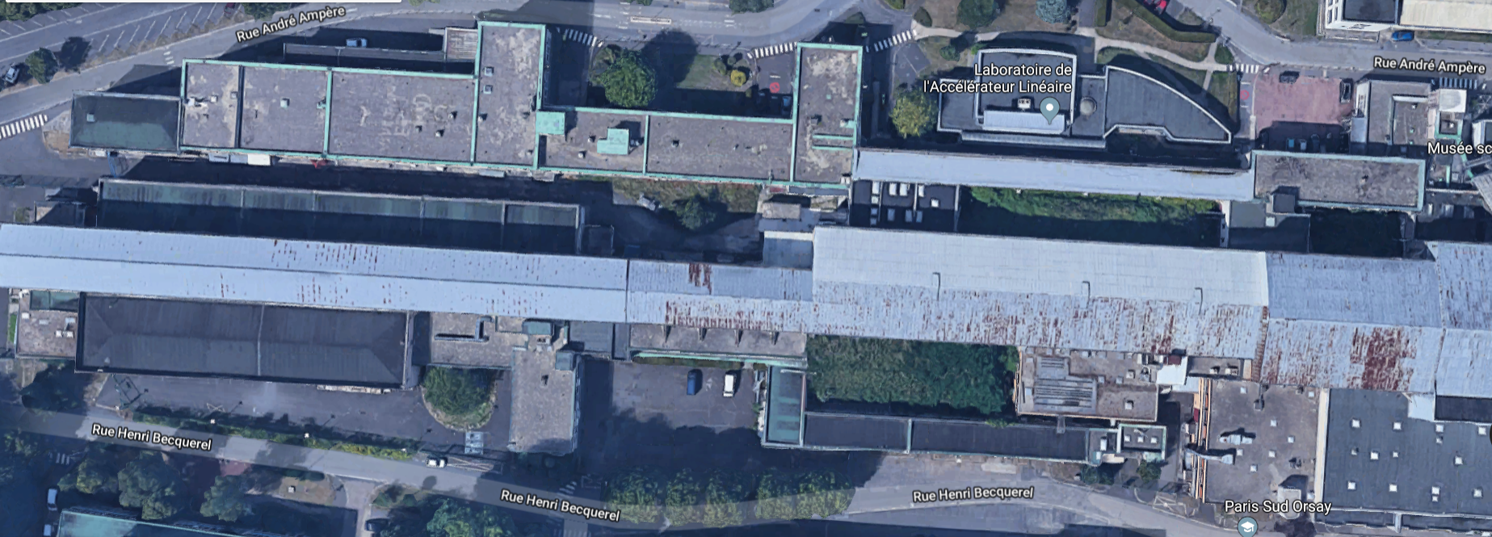
Localisation : Bât.200
LASERIX
10 um
PHIL

Slide 4
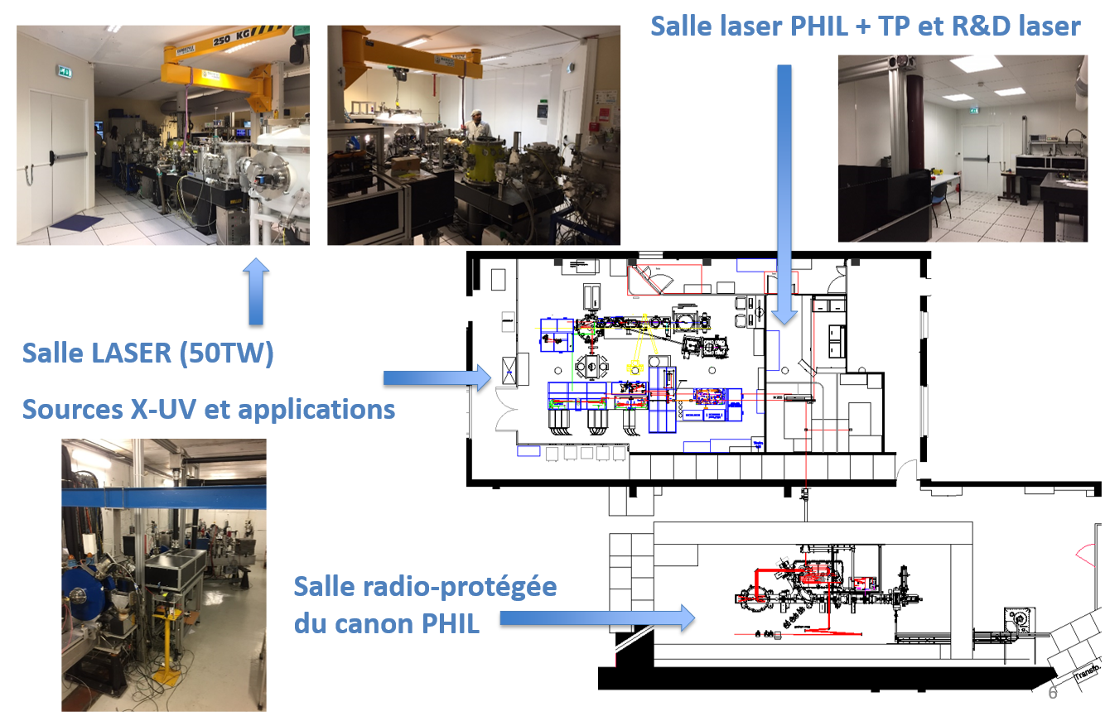
PHIL – LASERIX situation 2019

Slide 5
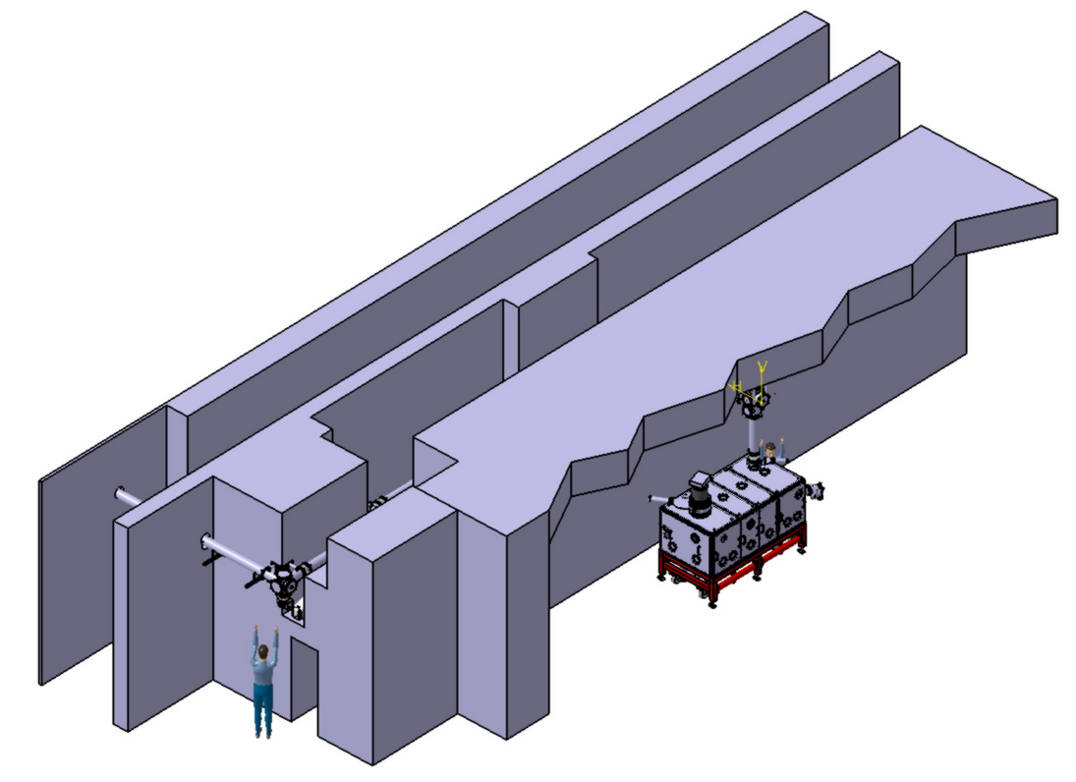
Contraintes implantation
Circulation
Continuité de passage entre les zones techniques (réouverture passage entrée camions)
Accès PMR
Local technique communiquant avec le bunker
Transport de 2 faisceaux (env. 30m):
LASERIX
Photocathode : 5mJ – 500ps @ 10Hz / diam. 5mm
ALP : 2J – 500ps @ 10Hz / diam. 25mm → 60mm (afocal)
Stabilité HF : fixation sur murs porteurs, régulation thermique
Vide secondaire & Alignements motorisés
Bunker PHIL
Laser UHI dans bunker radioprotégé :
Environnement contrôlé : ISO-8 / Régulation T° et hygrométrie
Circulation autour des équipements
Compatibilité apports matériels (pont-roulant CLIO) / propreté : faux-plafond amovible

Slide 6
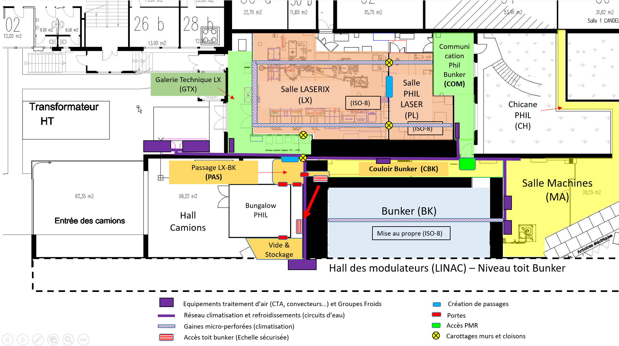
Travaux à réaliser

Slide 7
Travaux
Sociétés en marché Université – fini ou en cours
Maçonnerie (société SOBEMA)
Ouverture passage et carottages dans mur béton
Pose IPN en salle machine
Déplacement crinoline
Terminé début août / facturé
Cloisons – Faux plafonds (société CRIP)
Achèvement prévu mi-octobre
Toutes les zones sont concernées
Peinture (société PPS)
Murs et sols : toutes zones travaux du bâtiment accélérateur
+ plafond chicane PHIL
Sol en attente (CRIP)
Hors marché – en attente
Climatisation – circuit d’eau froide (en négociation société CLIMARENT)
Plateforme PMR : 3 devis en cours de réalisation

Slide 8
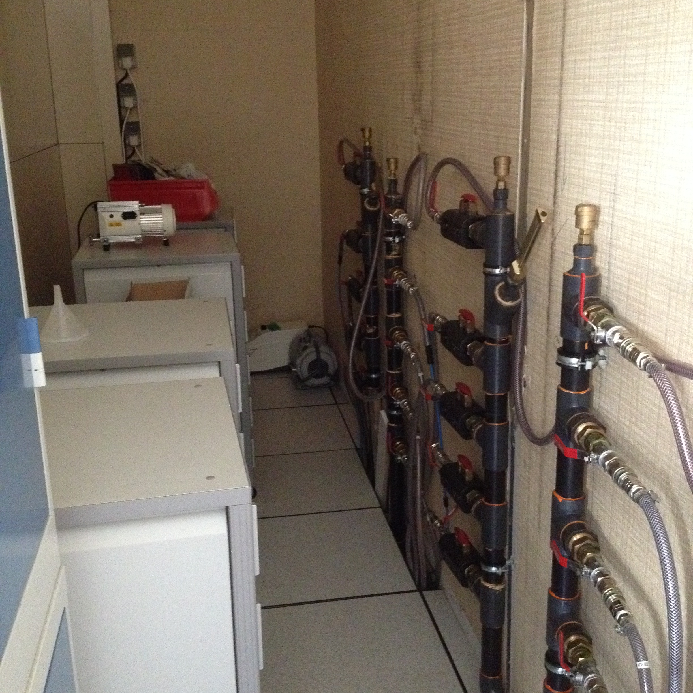
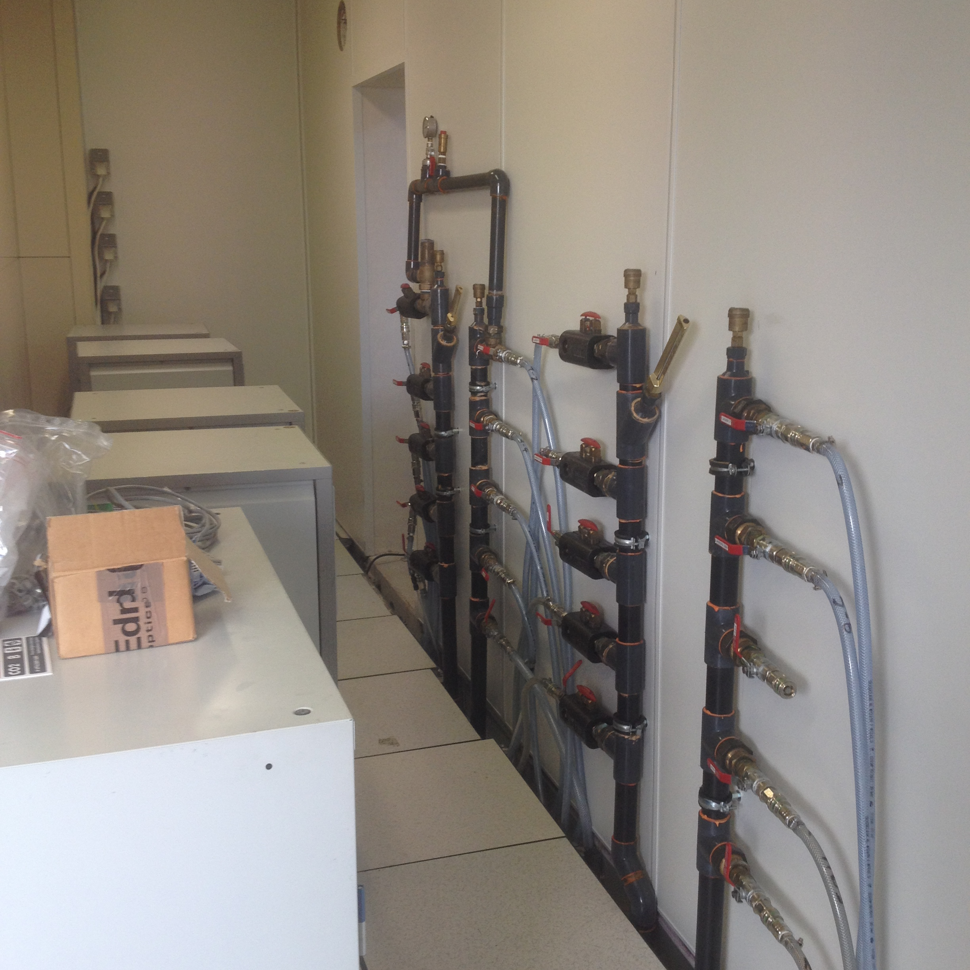
Travaux en cours – CT Laserix

Slide 9
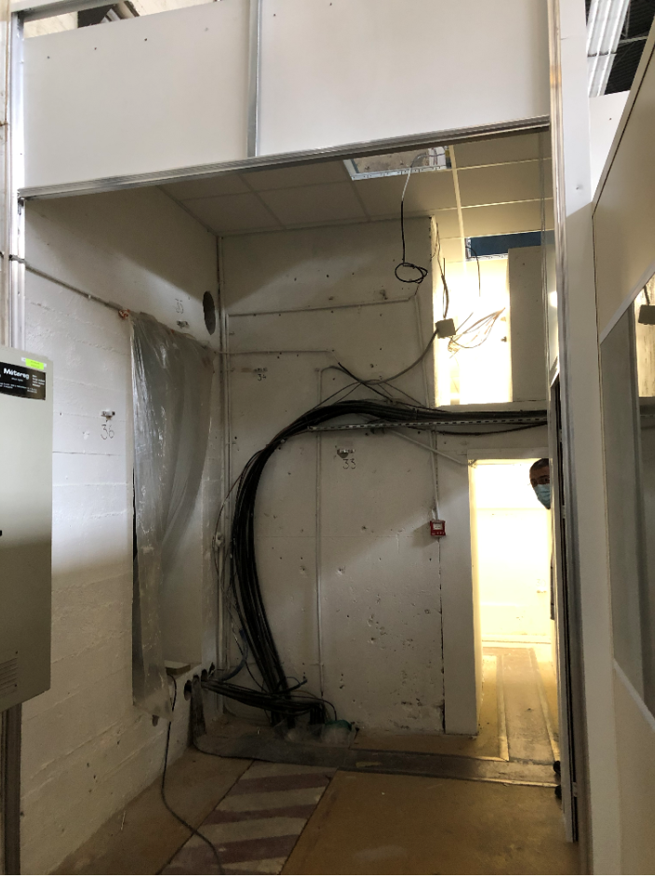
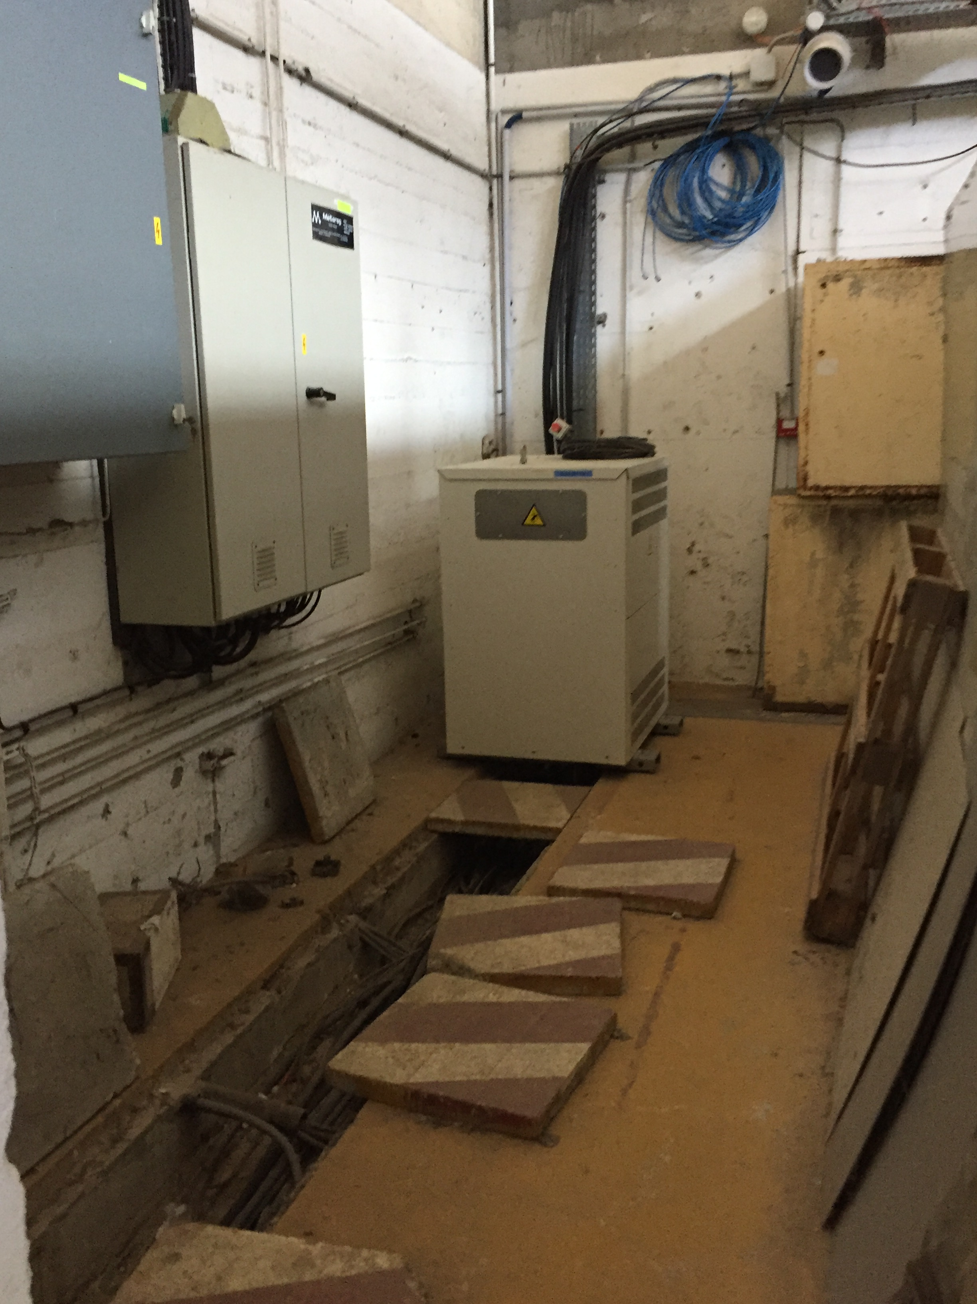
Travaux en cours – Passage PHIL Machine

Slide 10
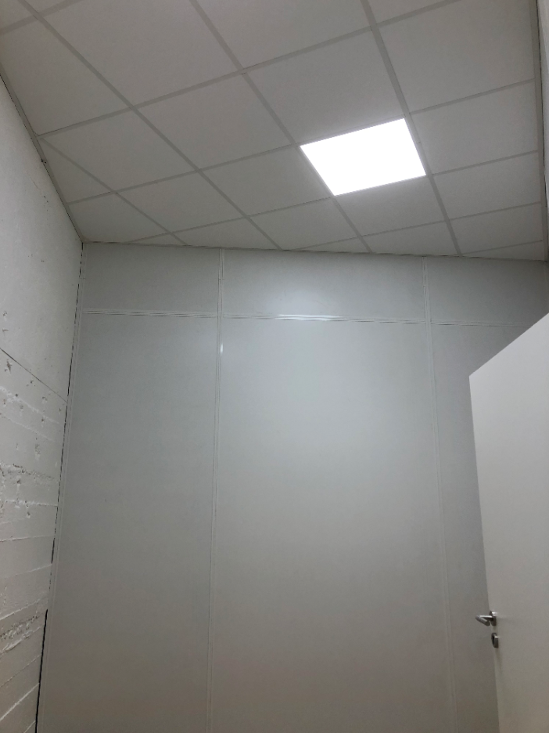
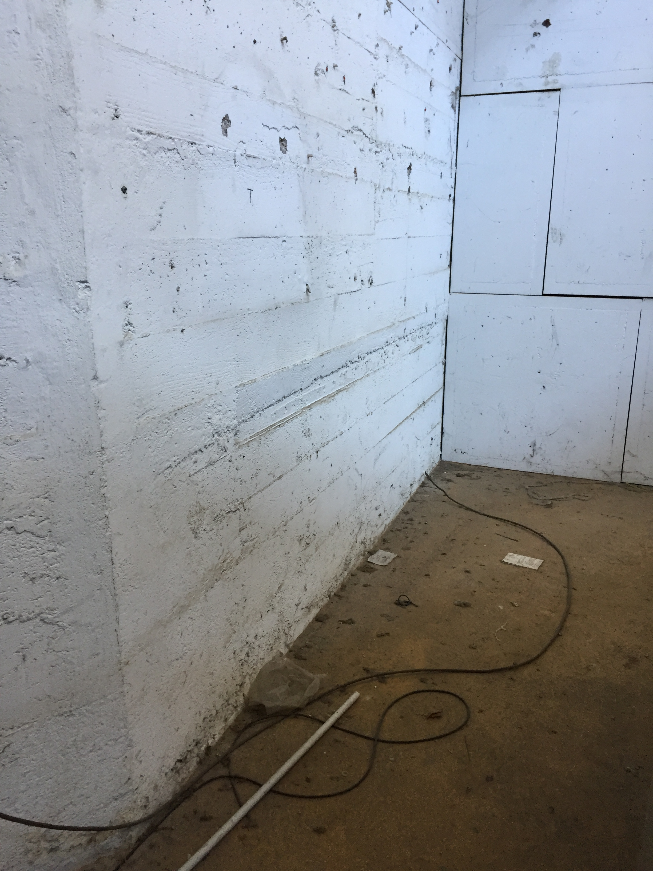
Travaux en cours – local technique

Slide 11
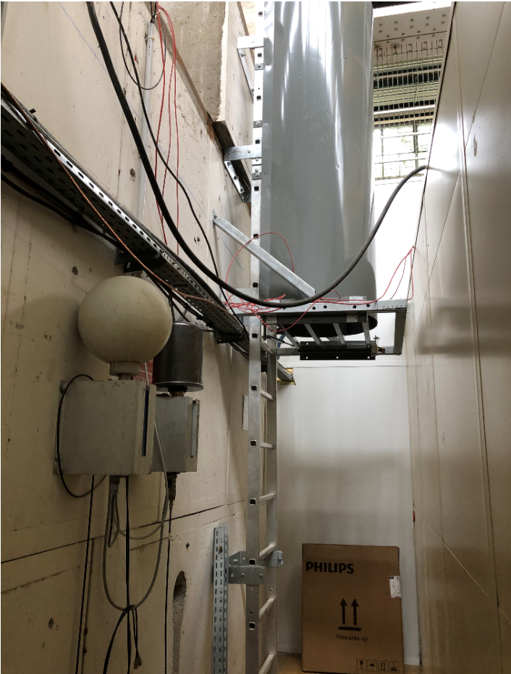
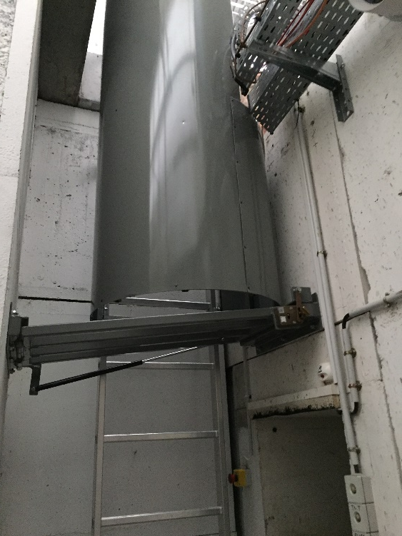
Travaux en cours - crinoline

Slide 12
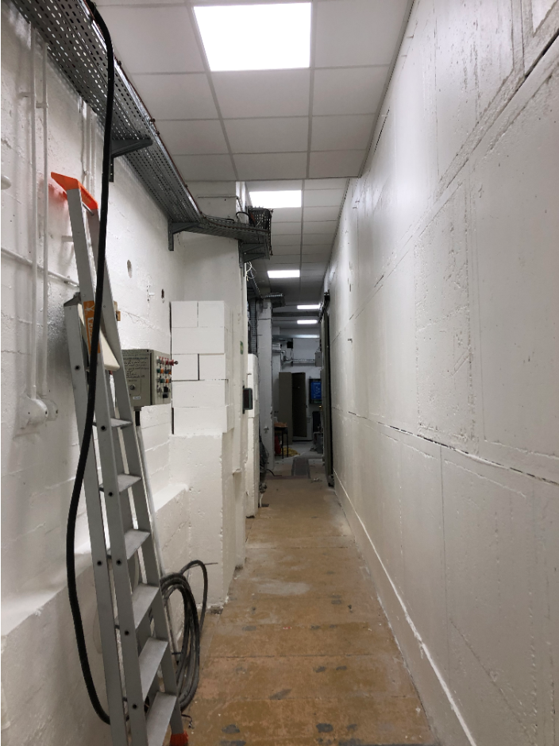
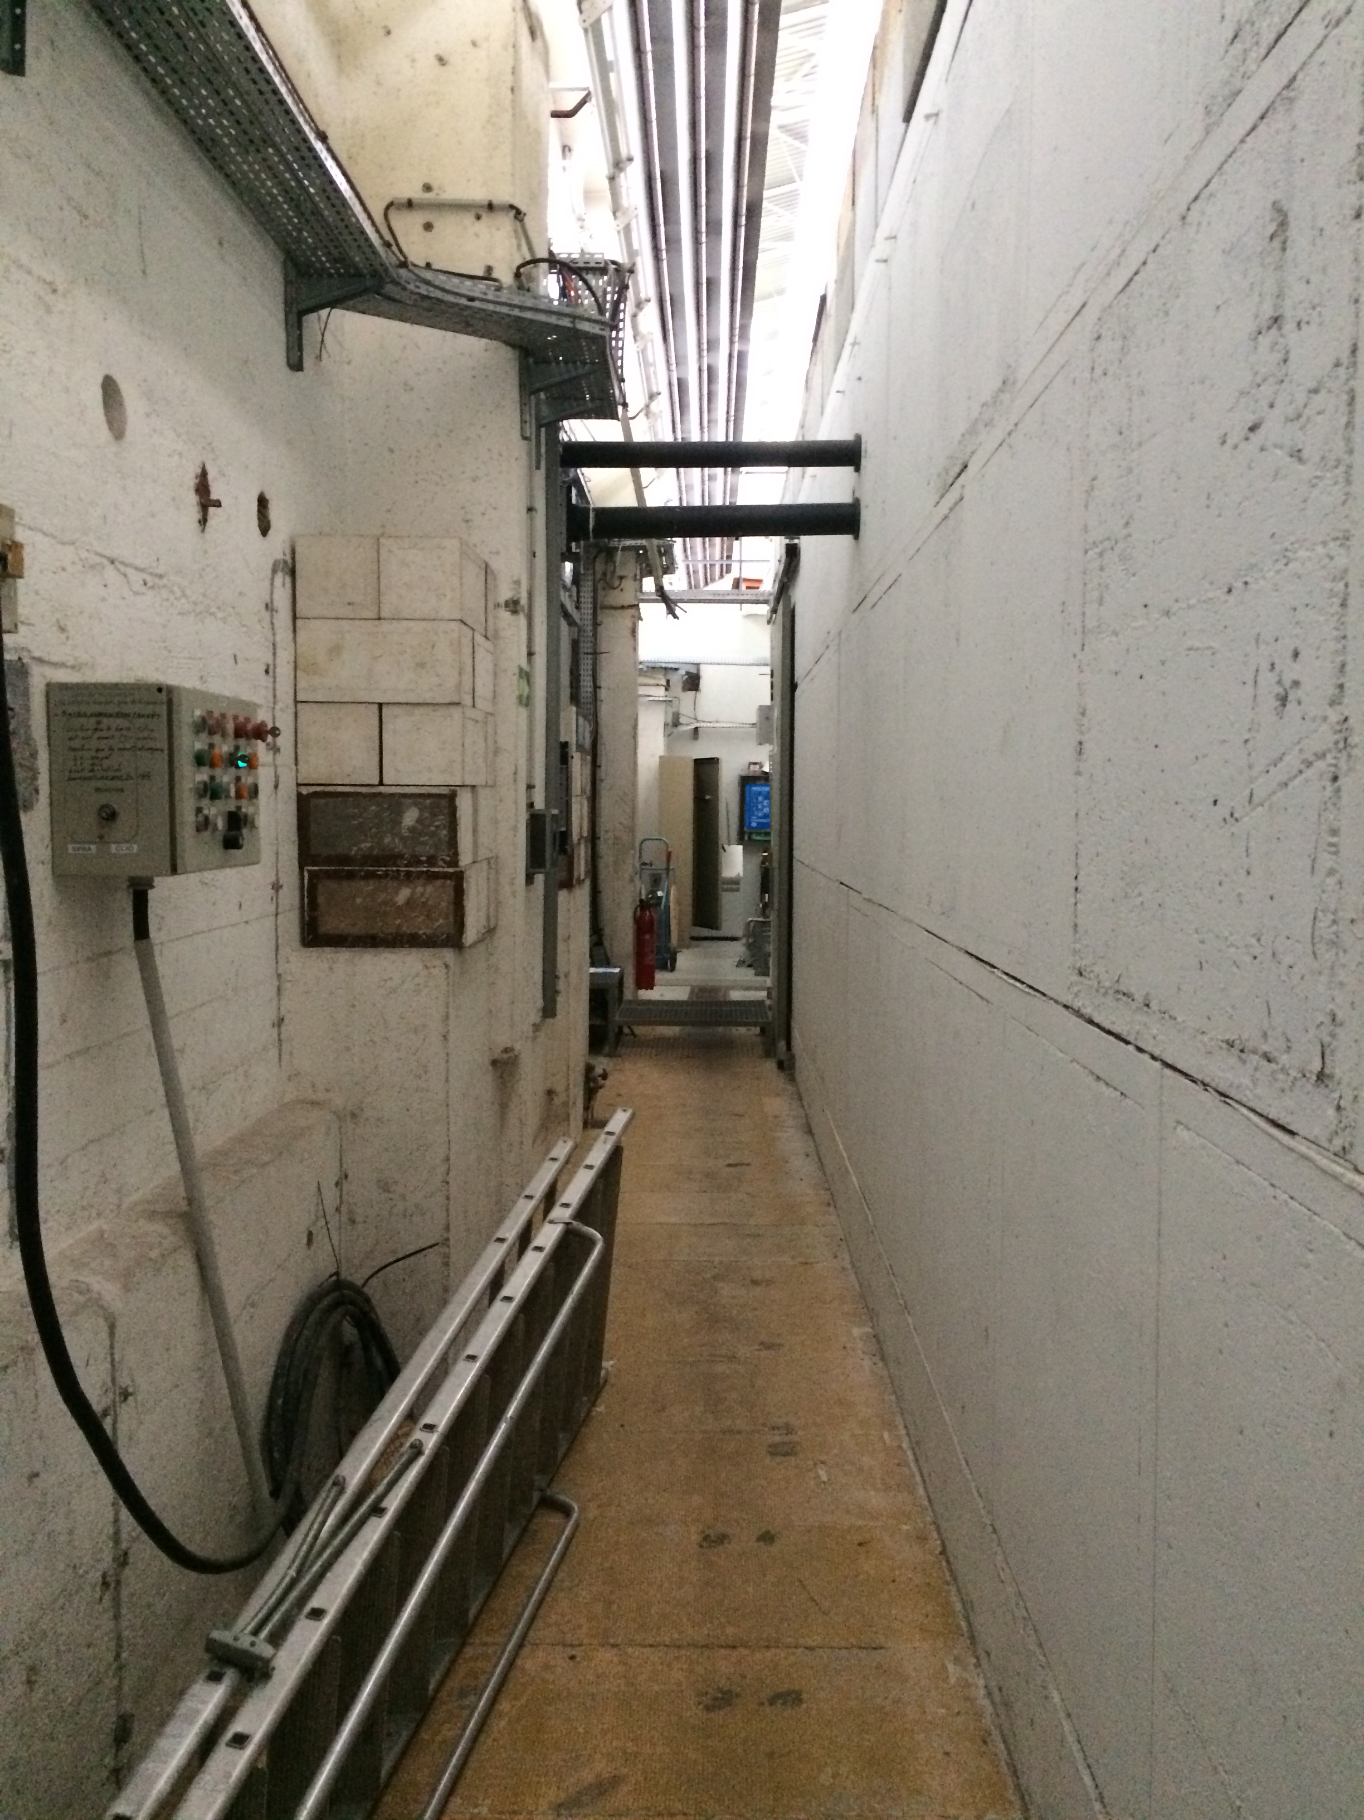
Travaux en cours – couloir bunker

Slide 13
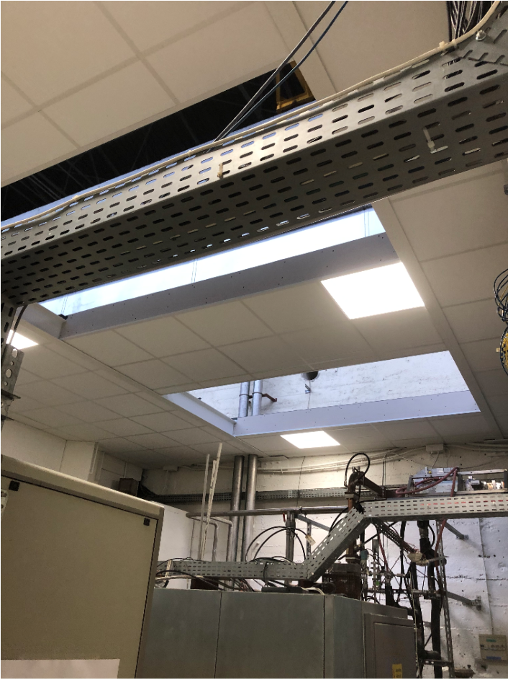
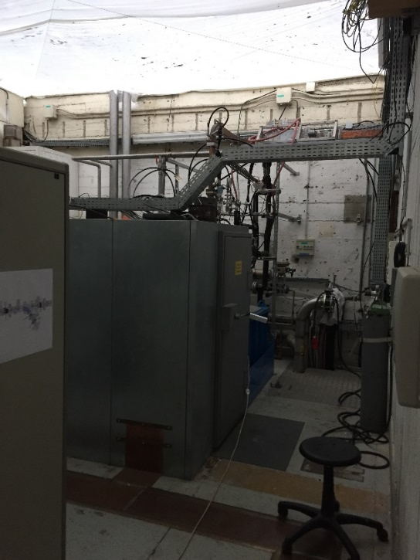
Travaux en cours – Salle machine

Slide 14
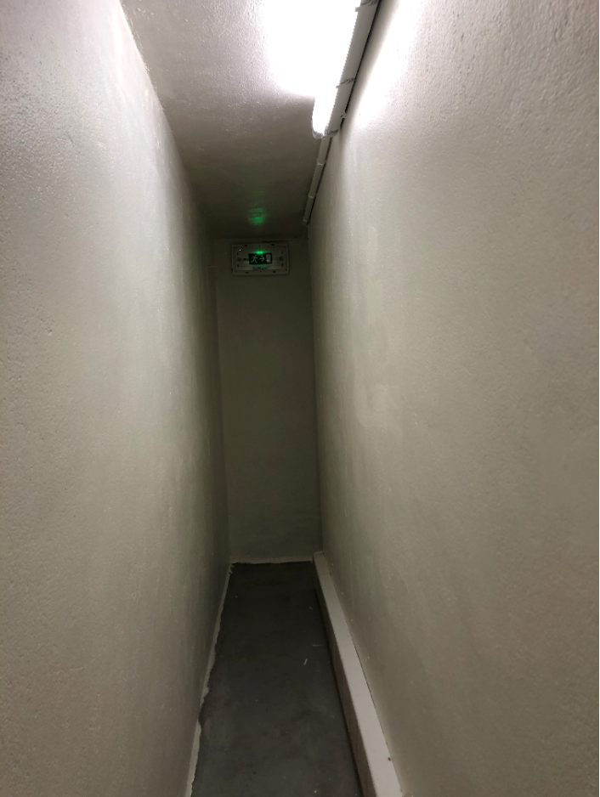
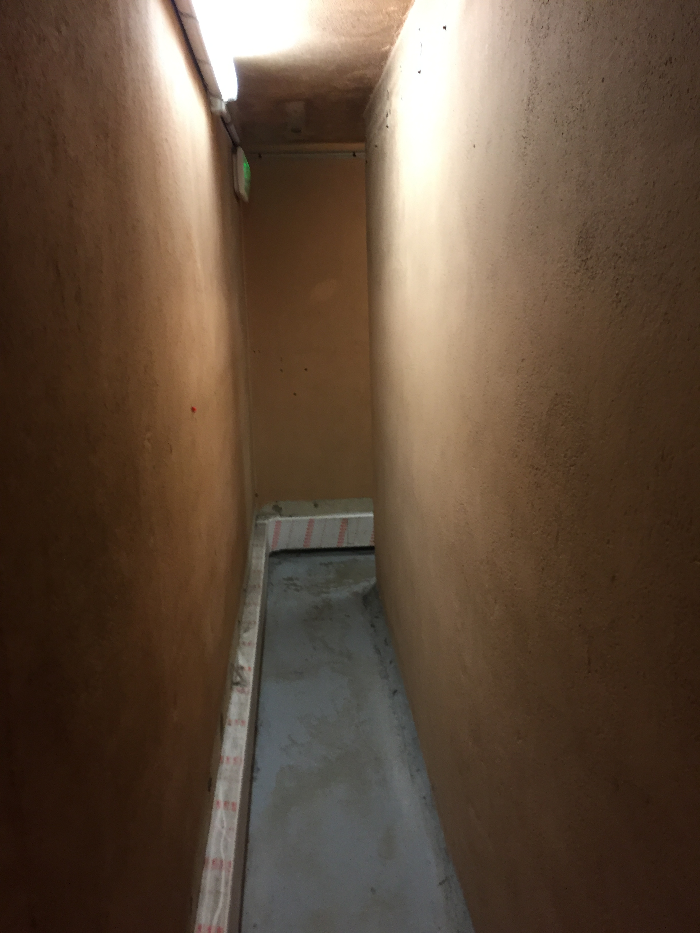
Travaux en cours – chicane

Slide 15
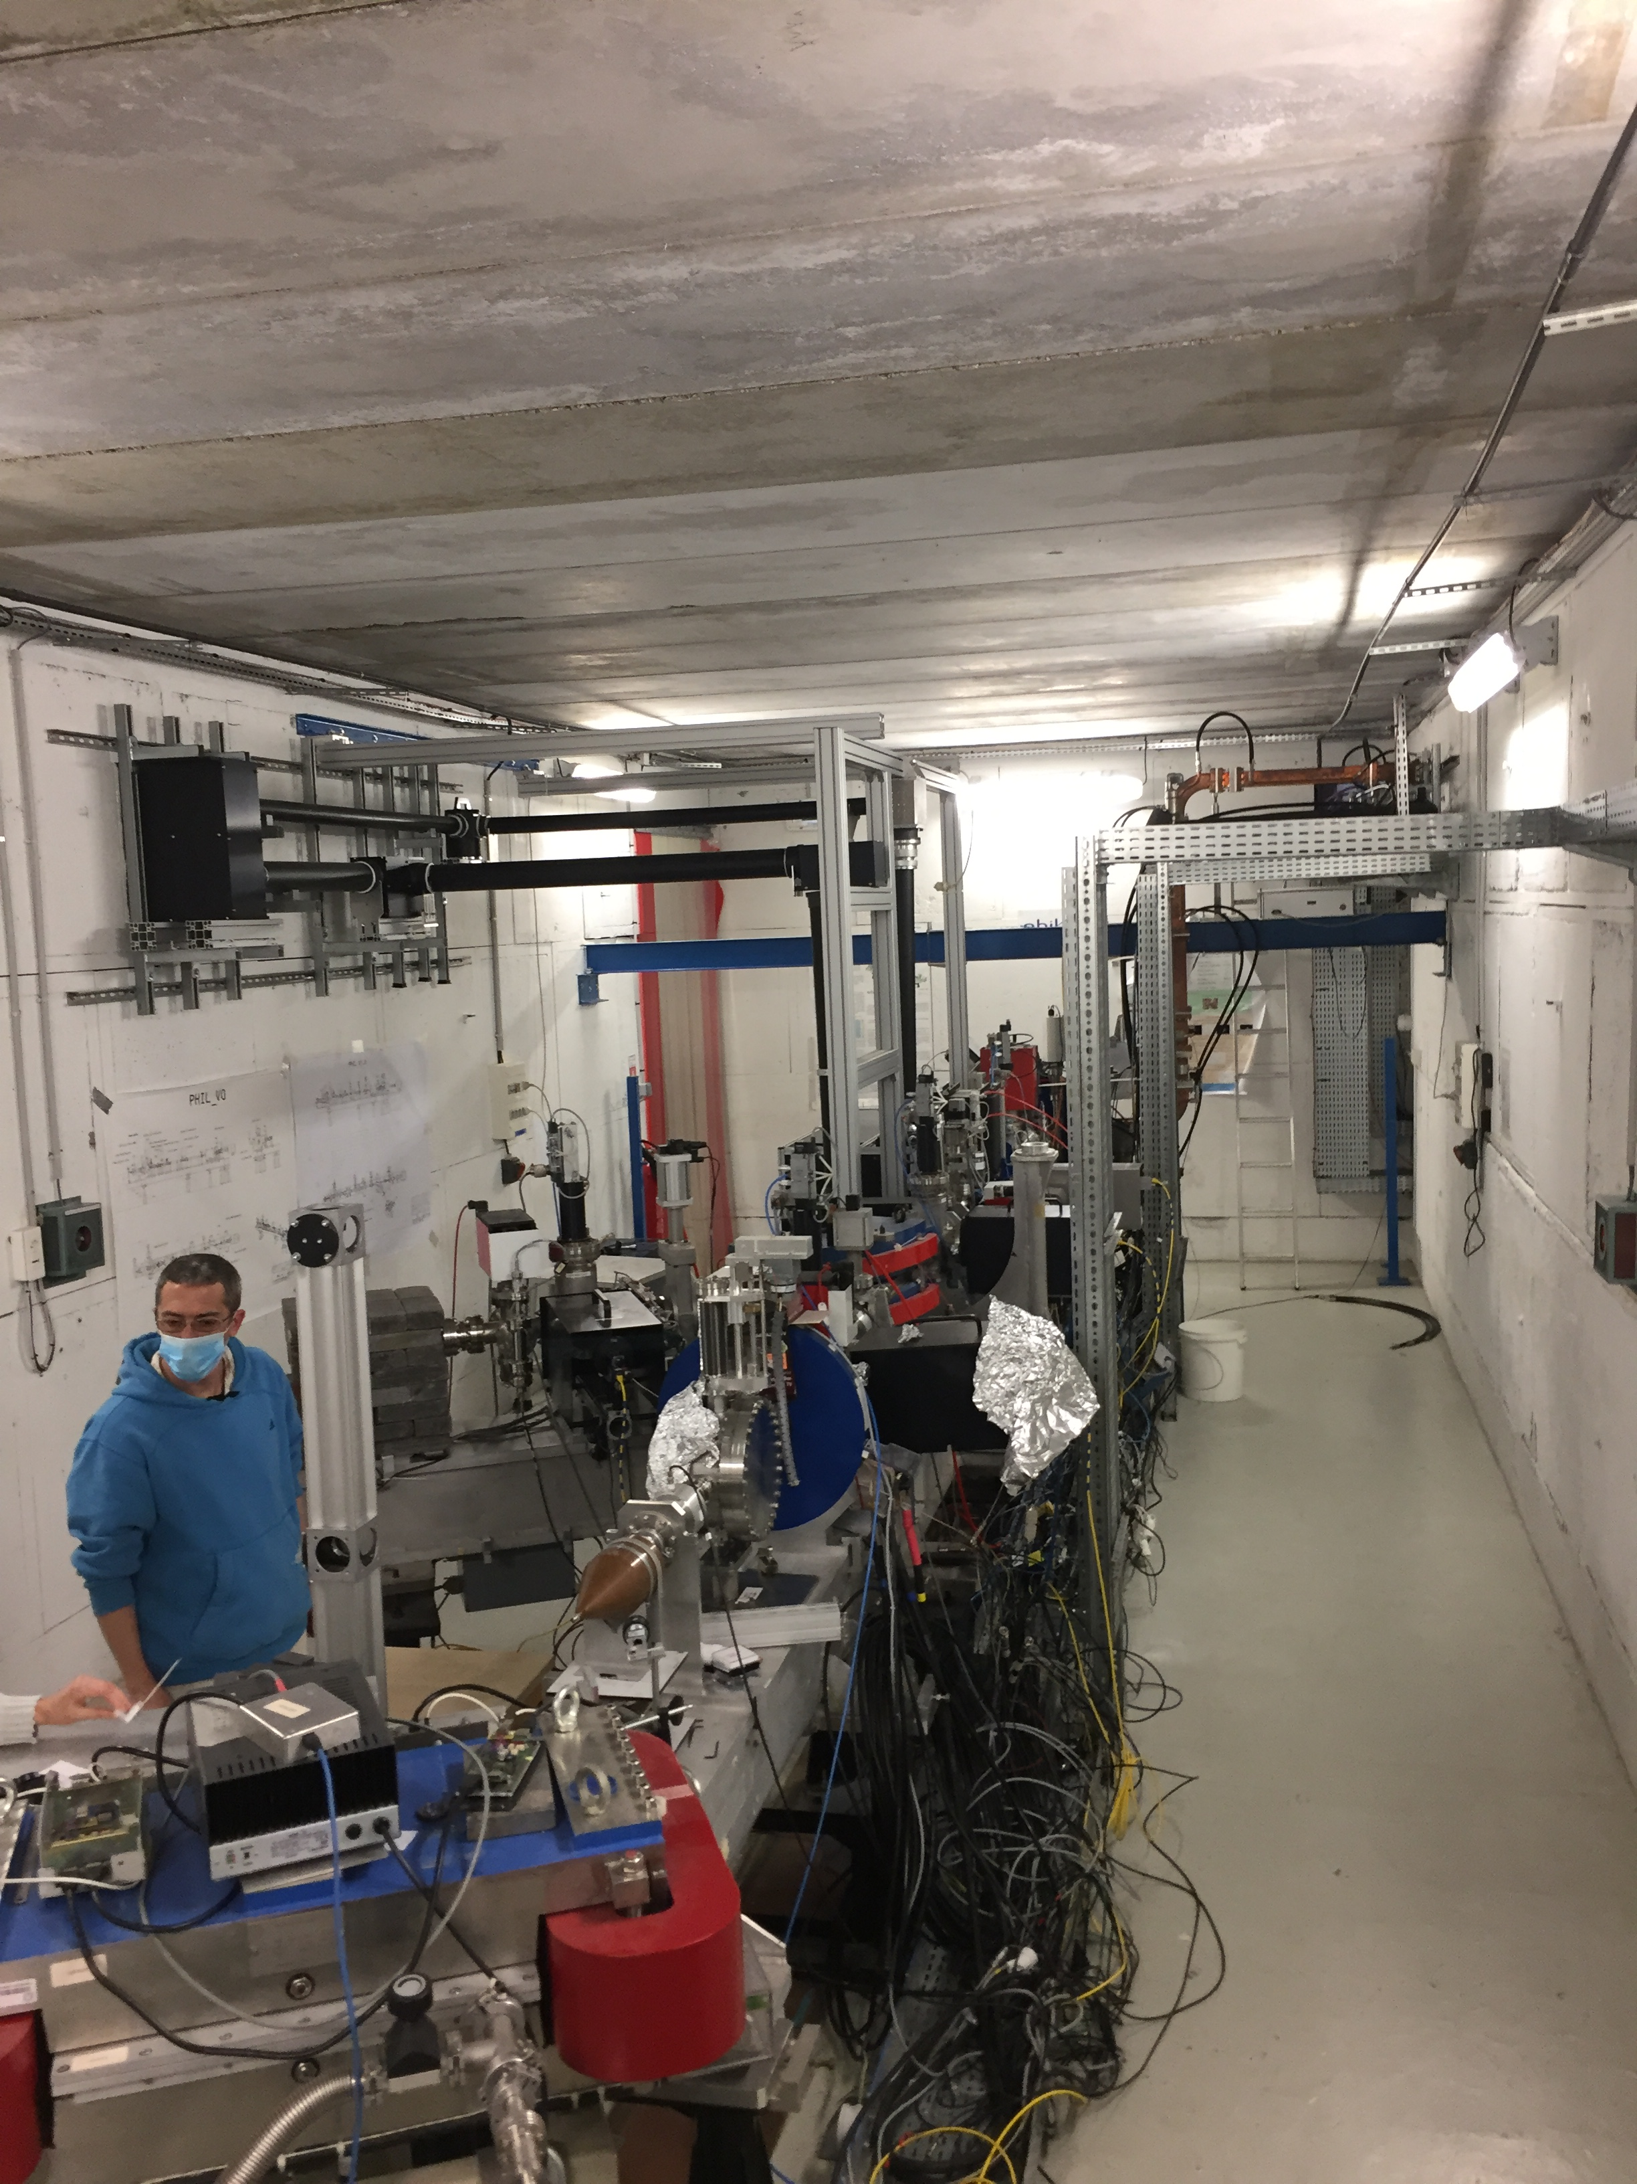
Travaux en cours – bunker

Slide 16
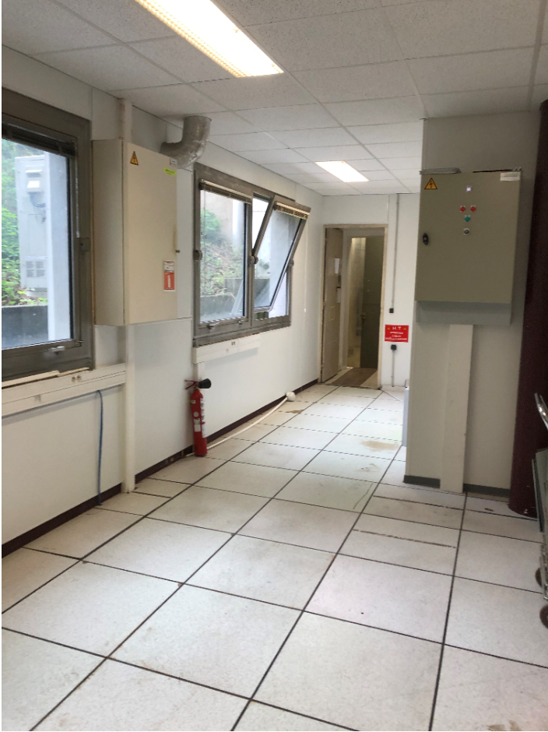
Travaux en cours – com. salles laser

Slide 17
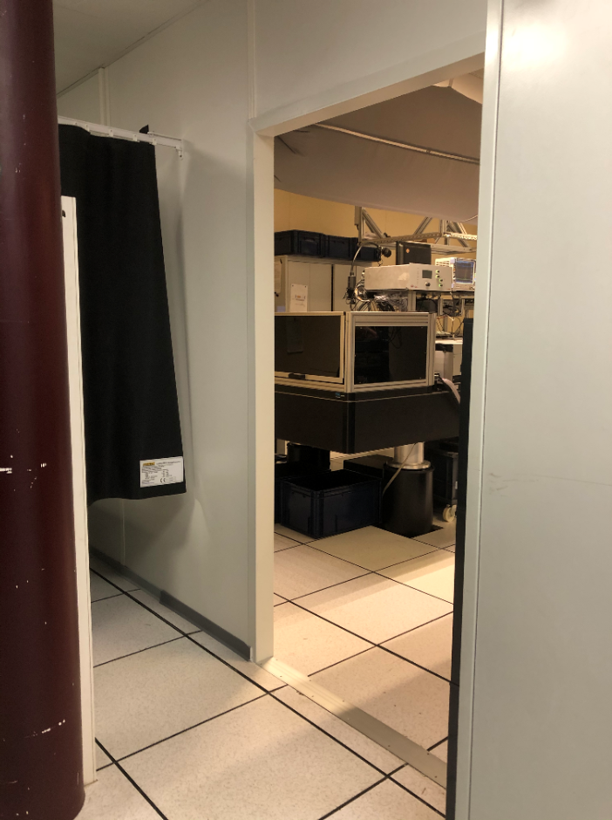
Travaux en cours – ouverture salles laser

Slide 18
Travaux CPER : synthèse budgétaire
Objet | Total € H.T. | Engagé € HT | Durée - Echéance | Remarques
Cloisons/plafonds | 36936.00 | 36936.00 | 10j - Mi-octobre | Bunker à faire
Maçonnerie | 7089.00 | 7089.00 | Réceptionné
Peinture | 9374.38 | 9374.38 | 2j - Fin octobre | Créneau à fixer après finalisation bunker
Plateforme PMR | 15000.00 |  | 5j - Décembre (?) | Mise en concurrence (3 devis)
Traitement d'air et groupes froid | 70000.00 | 9000.00 | 20j - Décembre (?) | 50% financés par CPER / marché négocié (technique)
TOTAL | 138399.38 | 62399.38

